Slide 1
大成國小110學年度防震防災演練
請按照下列流程進行室內演練

Slide 2
一、地震發生警報聲響-趴下、掩護、穩住

Slide 3
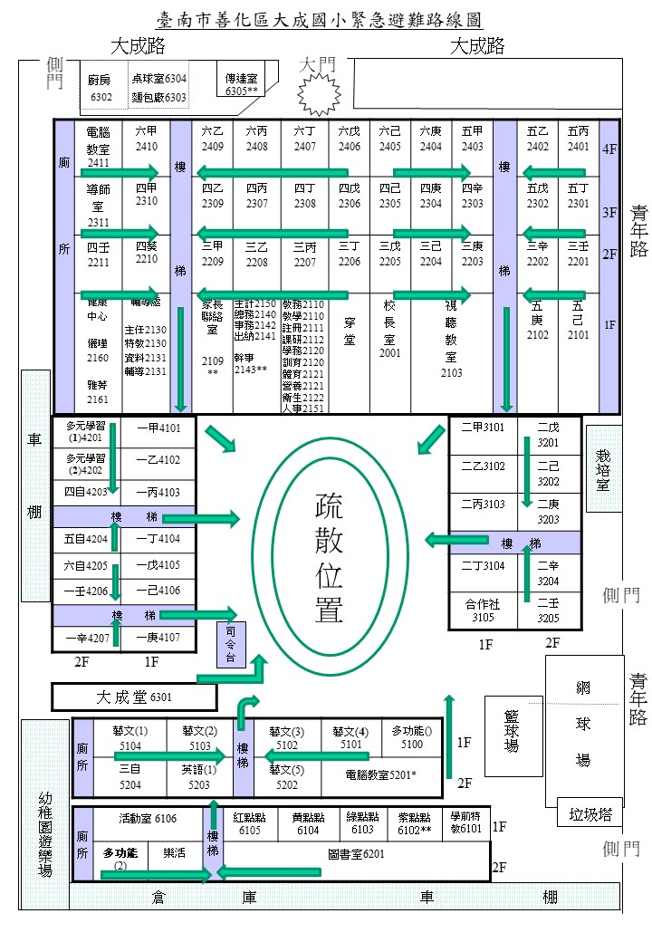
二、警報停止-宣導班級疏散路線

Slide 4
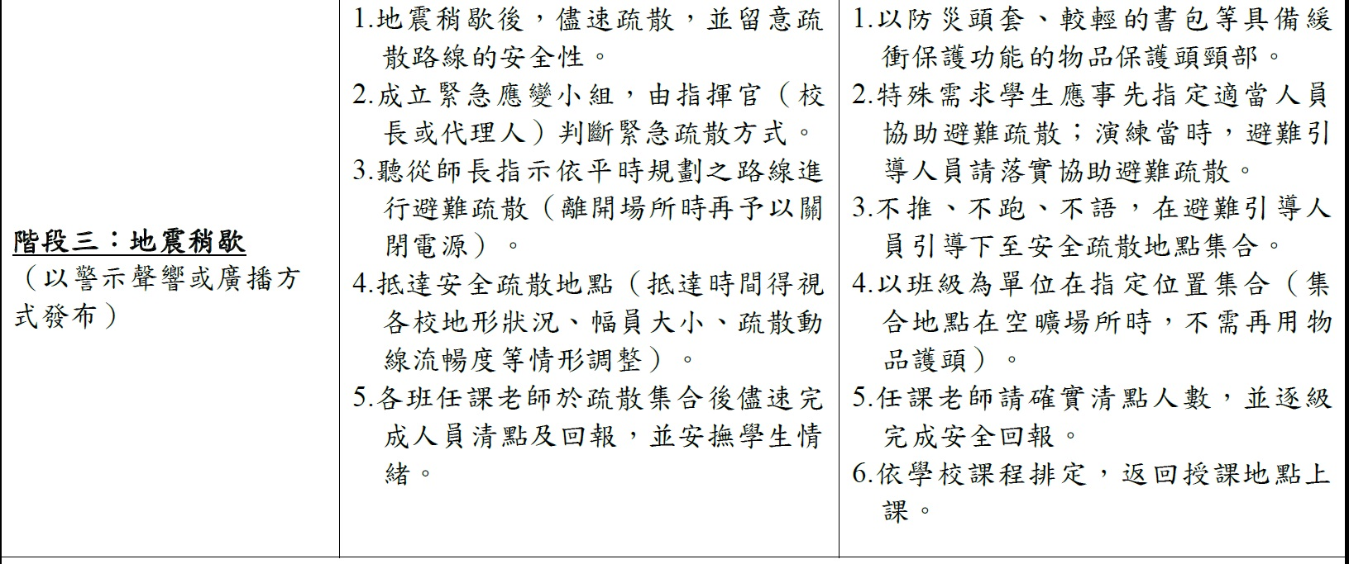
三、說明地震避難疏散原則-疏 散 注 意 事 項

Slide 5
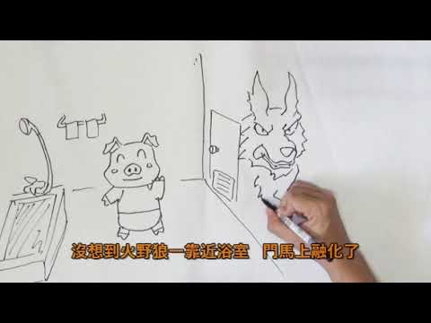
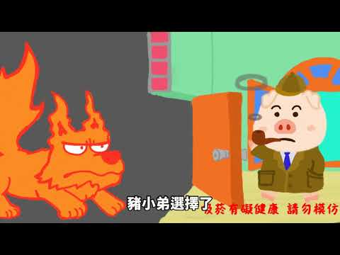
四、複合式防災影片宣導：一~三年級「消防小故事」
三隻小豬與火野狼第一集 三隻小豬與火野狼 第二集

Slide 6
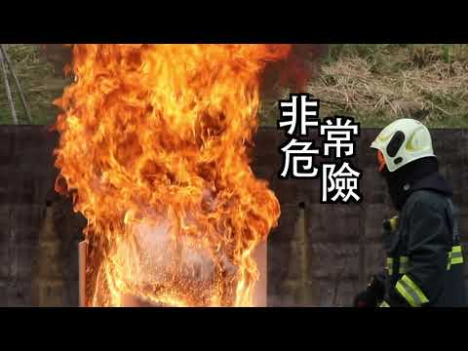
四、複合式防災影片宣導：四~~六年級
遇到廚房火災萬萬不可以這麼做

